Slide 1
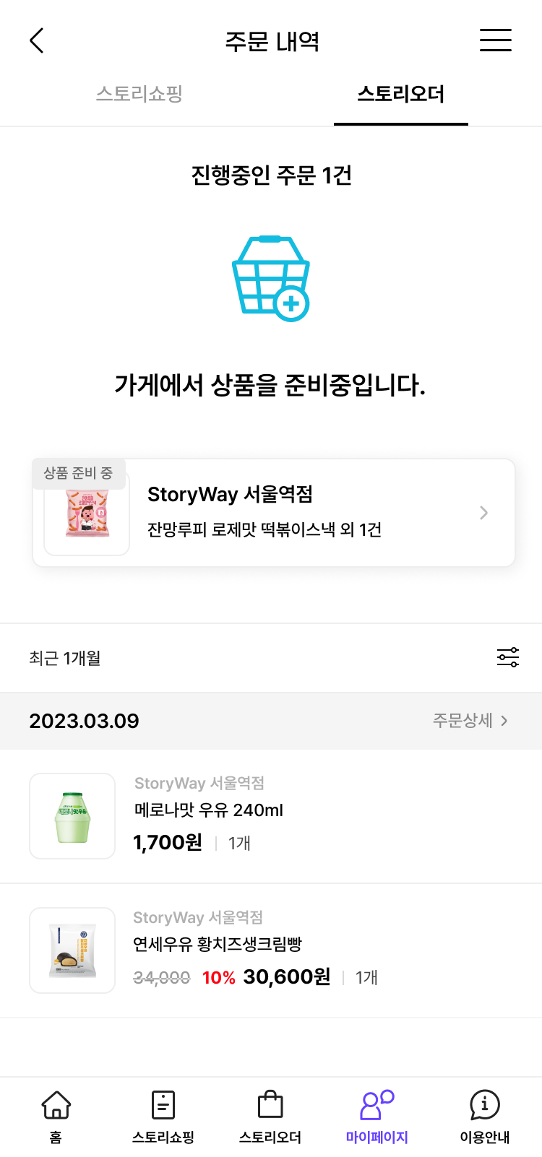
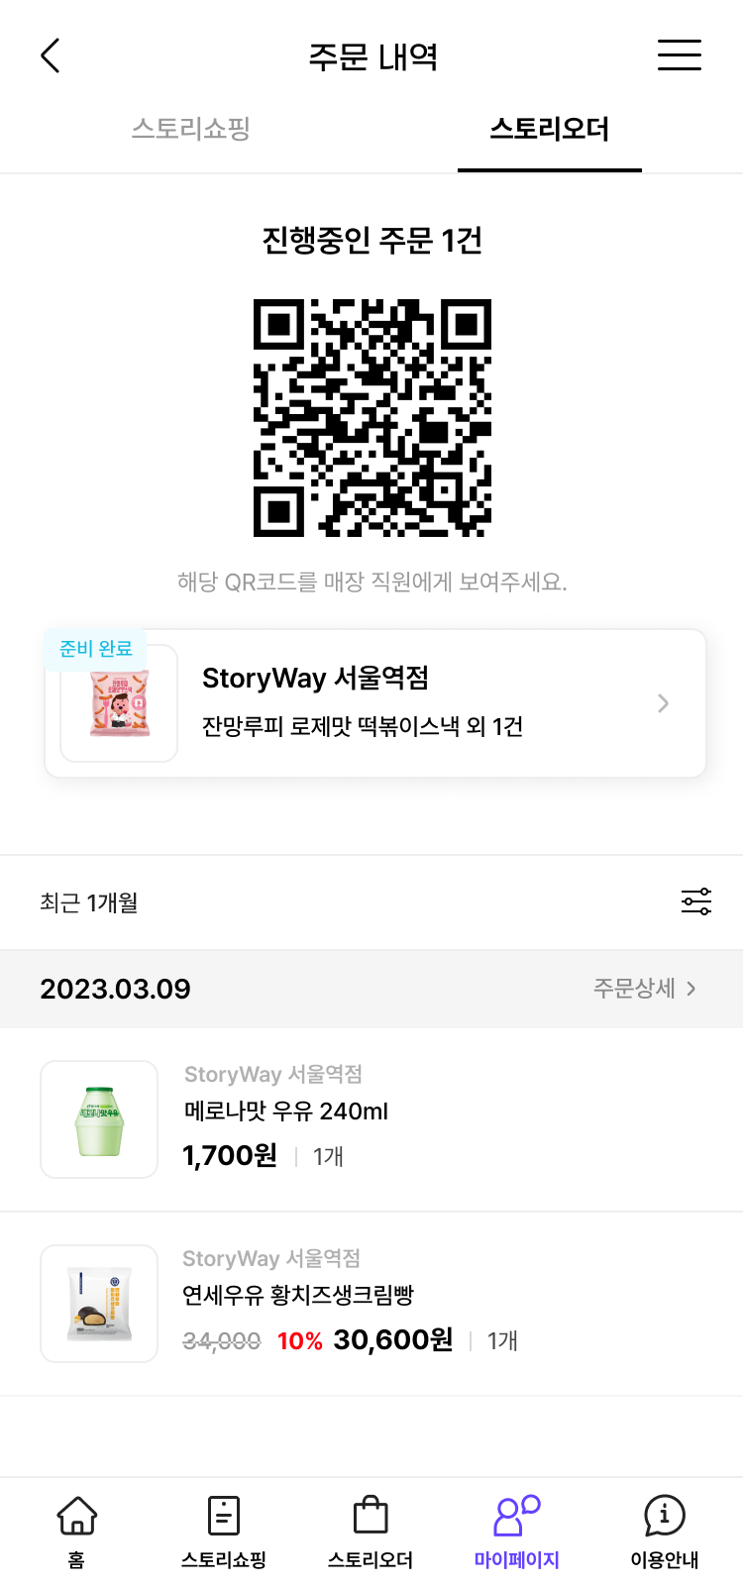
시안
퍼블
개발
매장 수령번호 추가
- ‘주문 확정’, ‘수령 대기중’ 상태일 때
*SS02, SS03
- ‘수령번호’가 표시되는 부분 추가를 부탁드립니다.
- 수령번호 범위는 001~999입니다.
수령번호 001
수령번호 001

Slide 2
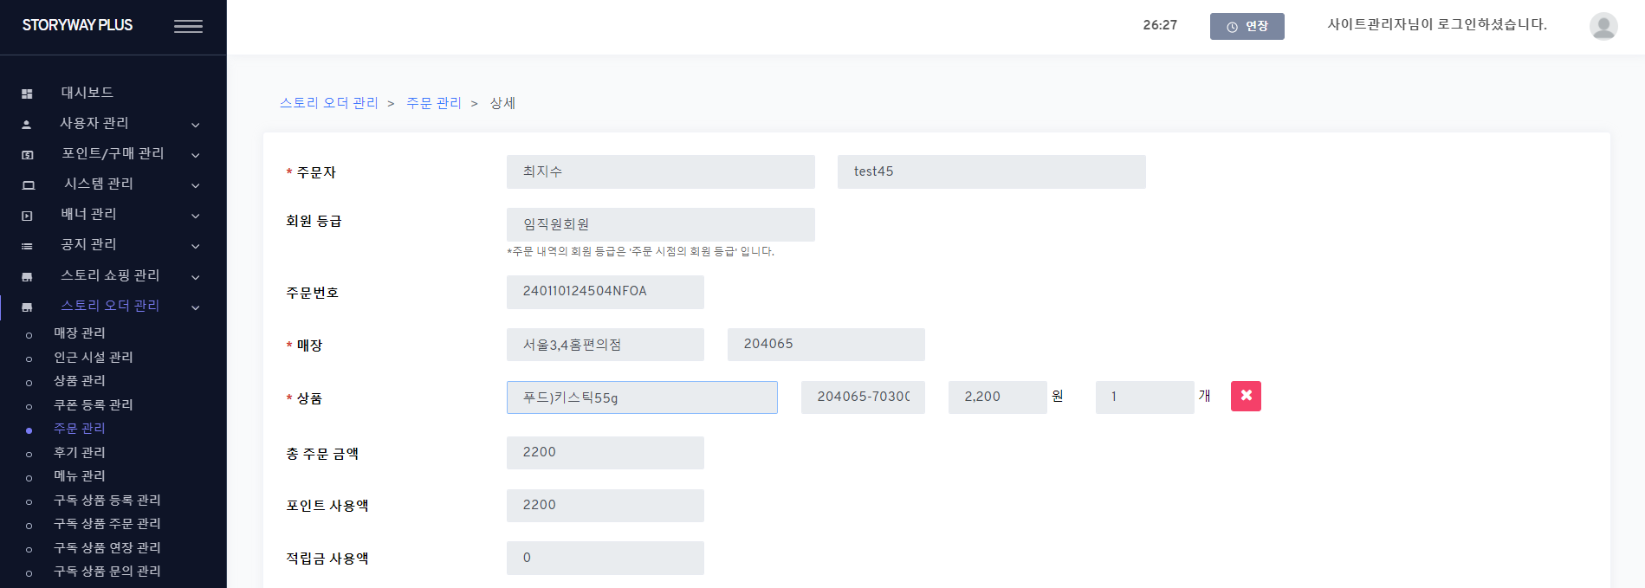
개발
- 수령 번호가 생성되는 시점은 주문 데이터가 생성되는 시점과 동일
(결제 대기중인 주문에도 생성됨)
- 수령 시 식별을 위한 번호이기 때문에 앱에 표출되는 것은 ‘주문 확정‘, ‘수령 대기중‘ 시점에만 해당되도록 처리
- 매장별/일자별 주문 카운트와 동일
- A 매장의 1월 1일 첫 주문 : 수령번호 001
- B 매장의 1월 1일 첫 주문 : 수령번호 001
- A 매장의 1월 2일 첫 주문 : 수령번호 001
수령번호
001
API 추가
(GET) /api/agent/store_order_list
(GET) /api/pos/order
(GET) /api/order/list
(GET) /api/store_ongoing_order_list

